Slide 1
ARTE GRIEGO
ARQUITECTURA

Slide 2
ORGANIZACIÓN POLÍTICA: POLIS
POLIS: CIUDADES-ESTADO. Acrópolis.
LEGISLADORES
ECONOMÍA
AGRICULTURA
EVOLUCIÓN HISTÓRICA
SIGLO VIII a.C.
TIRANOS
DEMOCRACIA: ATENAS. PERICLES (S.V a.C.)
GANADERÍA
COMERCIO. COLONIZACIONES
GUERRAS MEDICAS (492 a.C.- 479 a.C.)
GUERRAS DEL PELOPONESO (431- 404 a.C.)
FILIPO DE MACEDONIA CONQUISTA GRECIA (338 a.C.)
ALE JANDRO MAGNO
ARISTOI
OLIGARQUÍA: ESPARTA

Slide 3
ARTE GRIEGO
Conceptos: Armonía, belleza, hombre, razón...
Abandono del monumentalismo, proporciones humanas
ARTE ROMANO
CULTURA Y ARTE OCCIDENTAL
Reinterpretación en Renacimiento, Neoclasicismo

Slide 4
MATERIAL
Piedra, mármol
Colores: azul, rojo
ARQUITRABADA
Estructura: basamento, columna, entablamento, frontón
Órdenes: Dórico, jónico, corintio
BÚSQUEDA
DE ARMONÍA VISUAL
Éntasis
Curvatura estilobato y entablamento
Distancia entre columnas
Columnas de los extremos más gruesas...

Slide 5
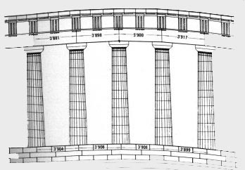

Slide 6
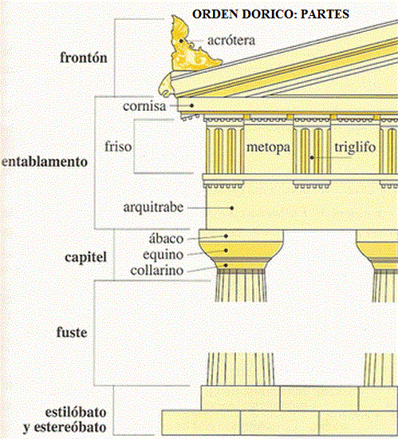

Slide 7
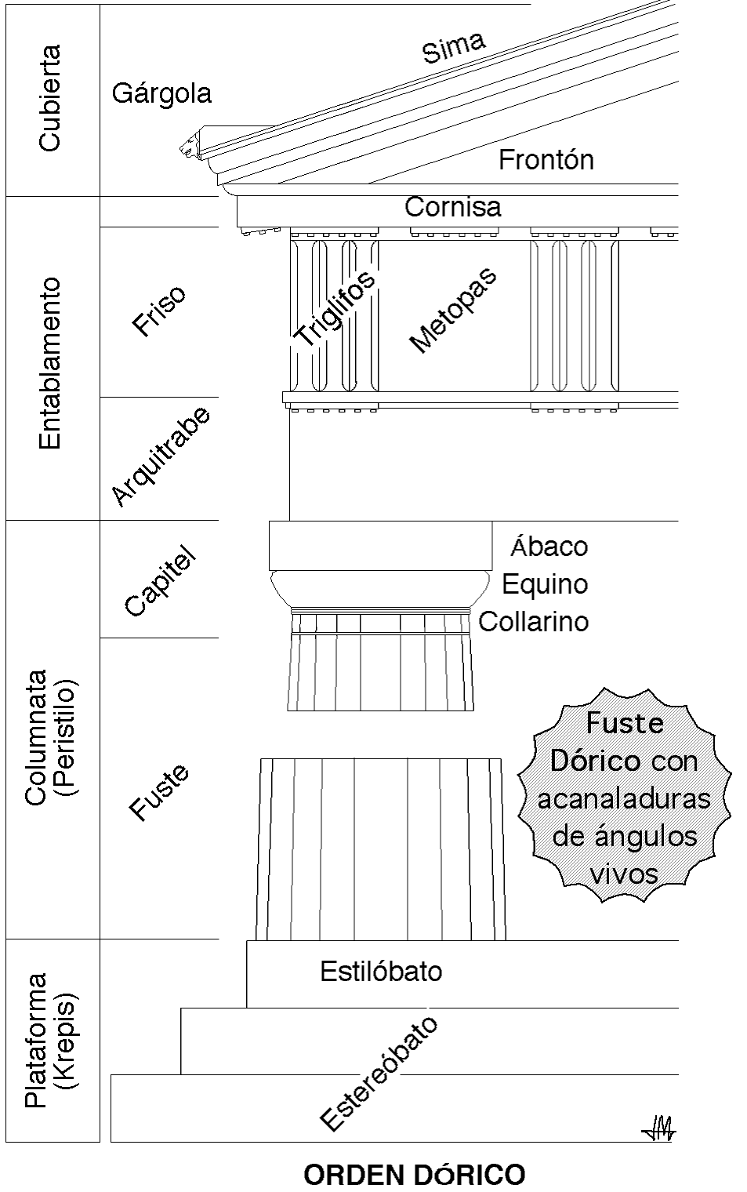

Slide 8
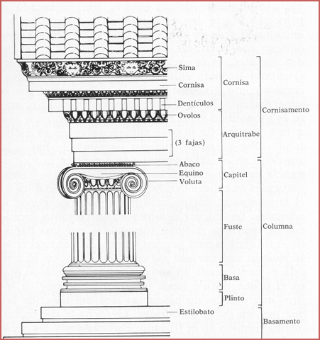
ORDEN JÓNICO

Slide 9
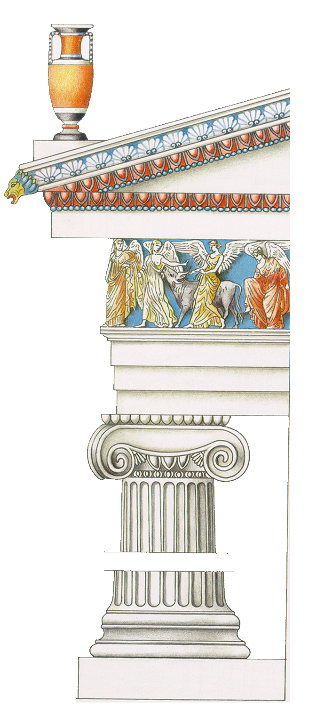
ORDEN JÓNICO

Slide 10
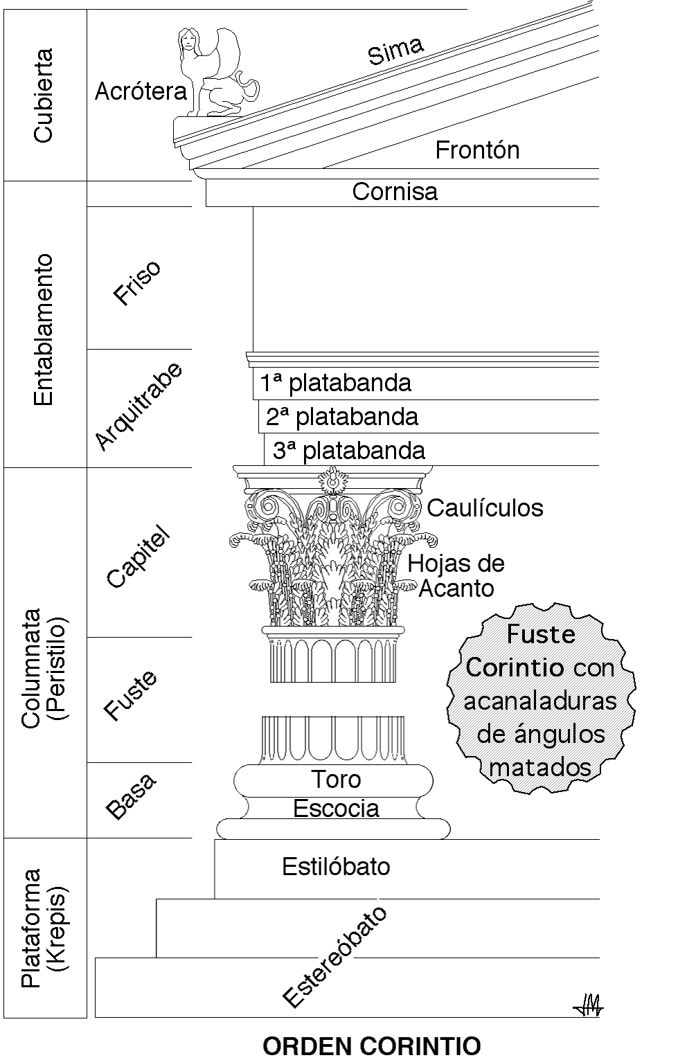

Slide 11
ARQUITECTURA RELIGIOSA
TEMPLOS
PALESTRAS O GIMNASIOS
STOAS
ESTADIOS
TEATROS
ARQUITECTURA CIVIL
SANTUARIOS : DELFOS, OLIMPIA

Slide 12
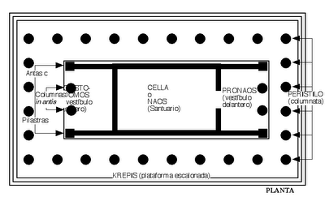
Planta de un templo

Slide 13
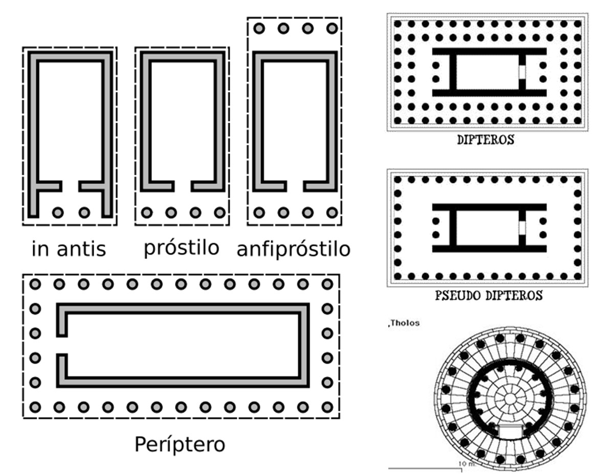

Slide 14
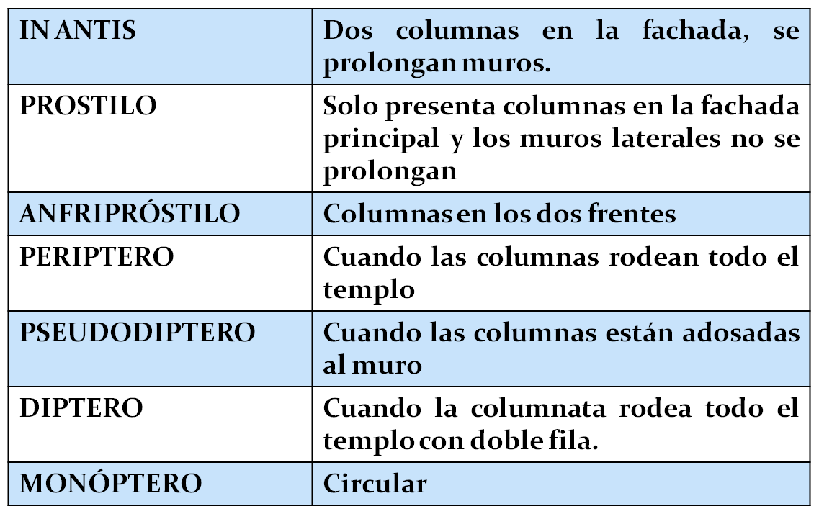

Slide 15
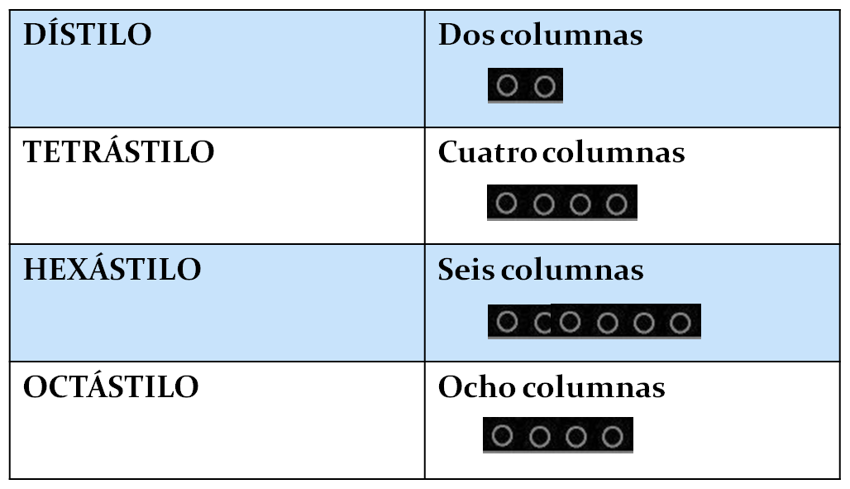

Slide 16
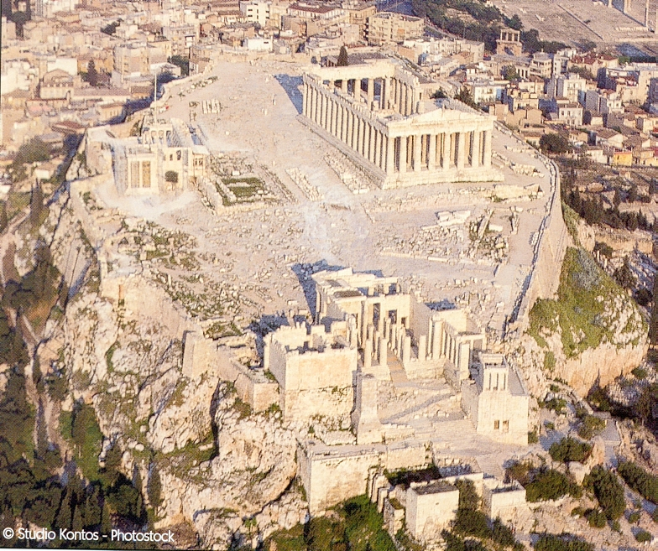

Slide 17
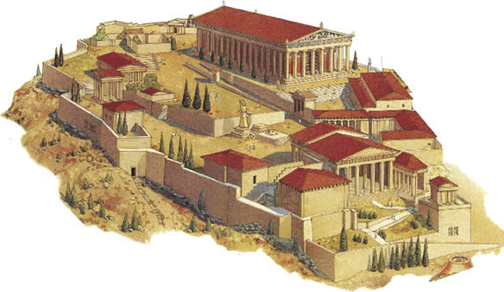
Reconstrucción acrópolis de Atenas

Slide 18
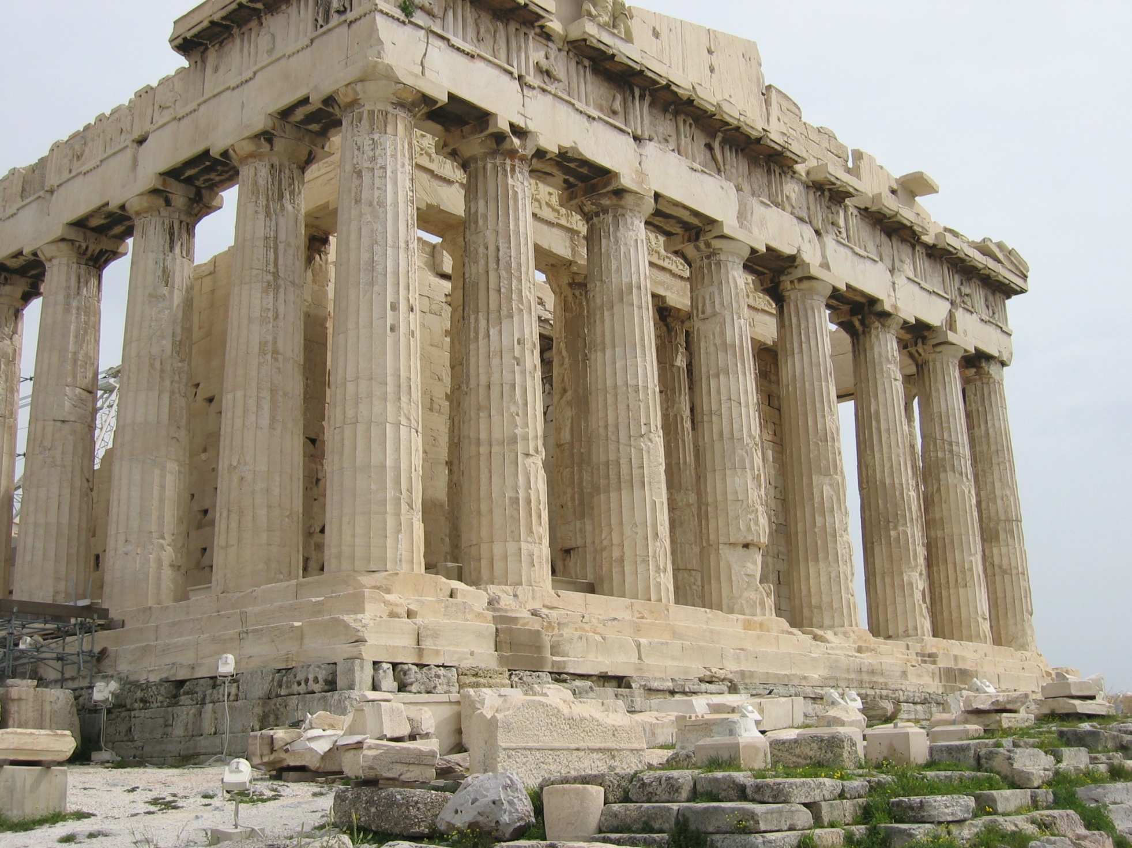
Partenón. Atenas

Slide 19
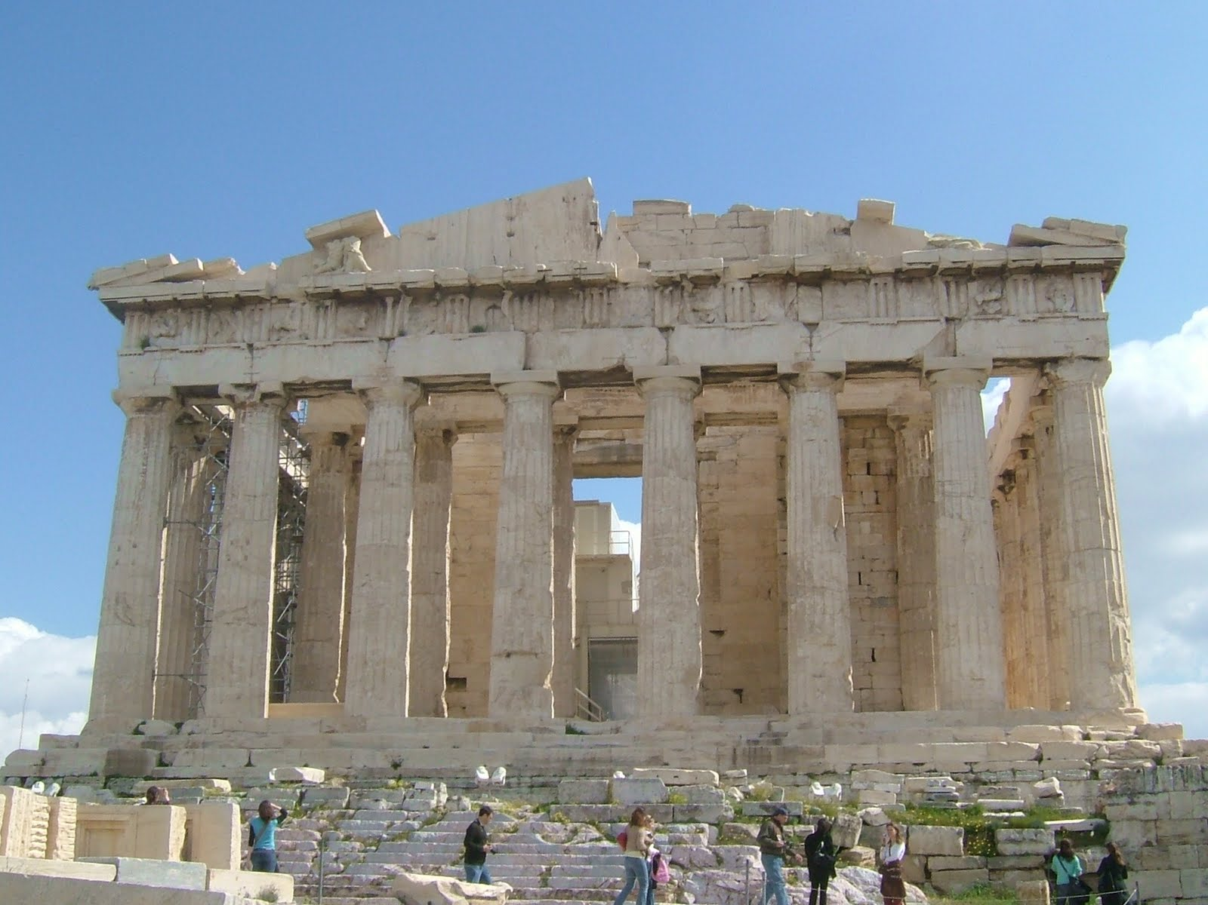
Partenón. Atenas

Slide 20
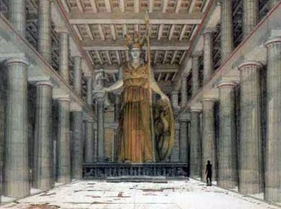
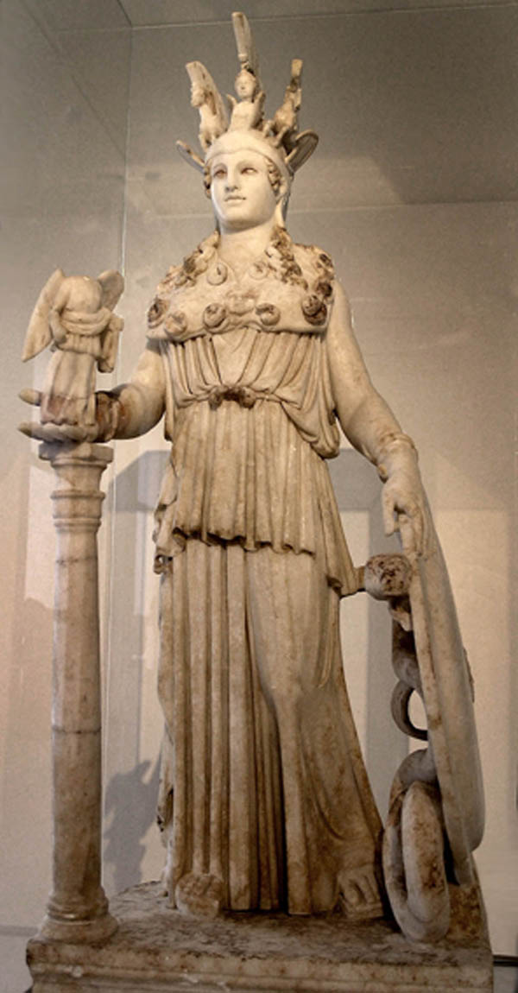

Slide 21
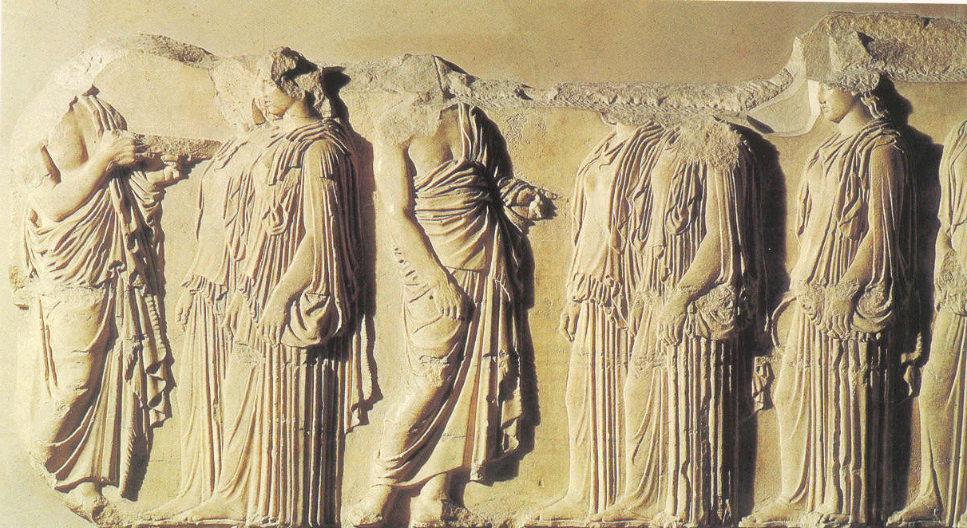
FIDIAS: Friso de las Panateneas

Slide 22
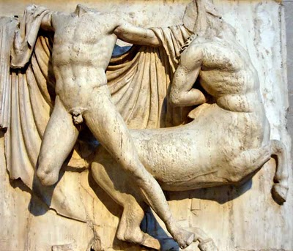
FIDIAS: Metopa del Partenón

Slide 23
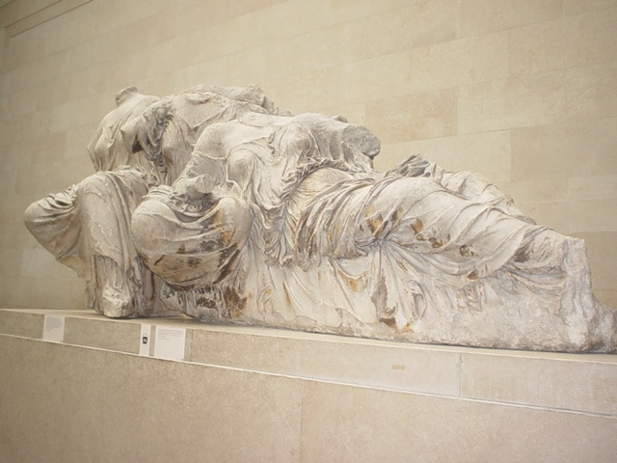

Slide 24
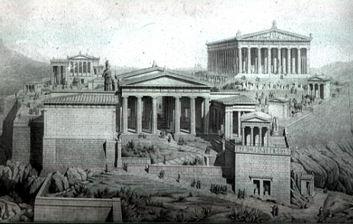
Acrópolis Atenas. Propileos

Slide 25
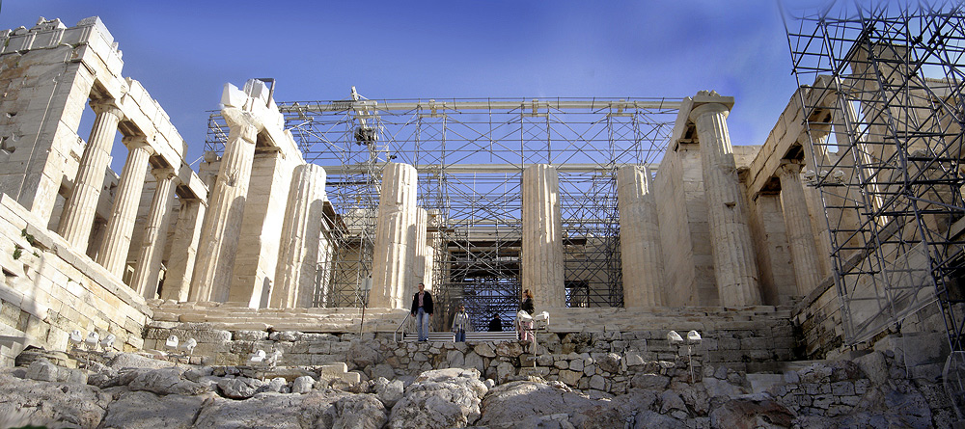
Propileos

Slide 26
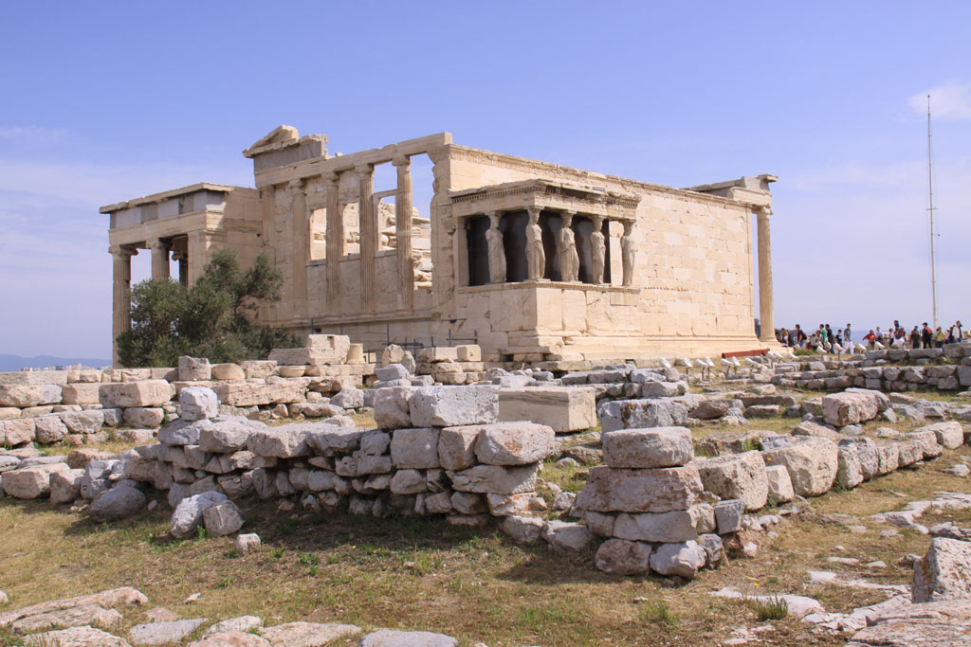
Erecteion

Slide 27
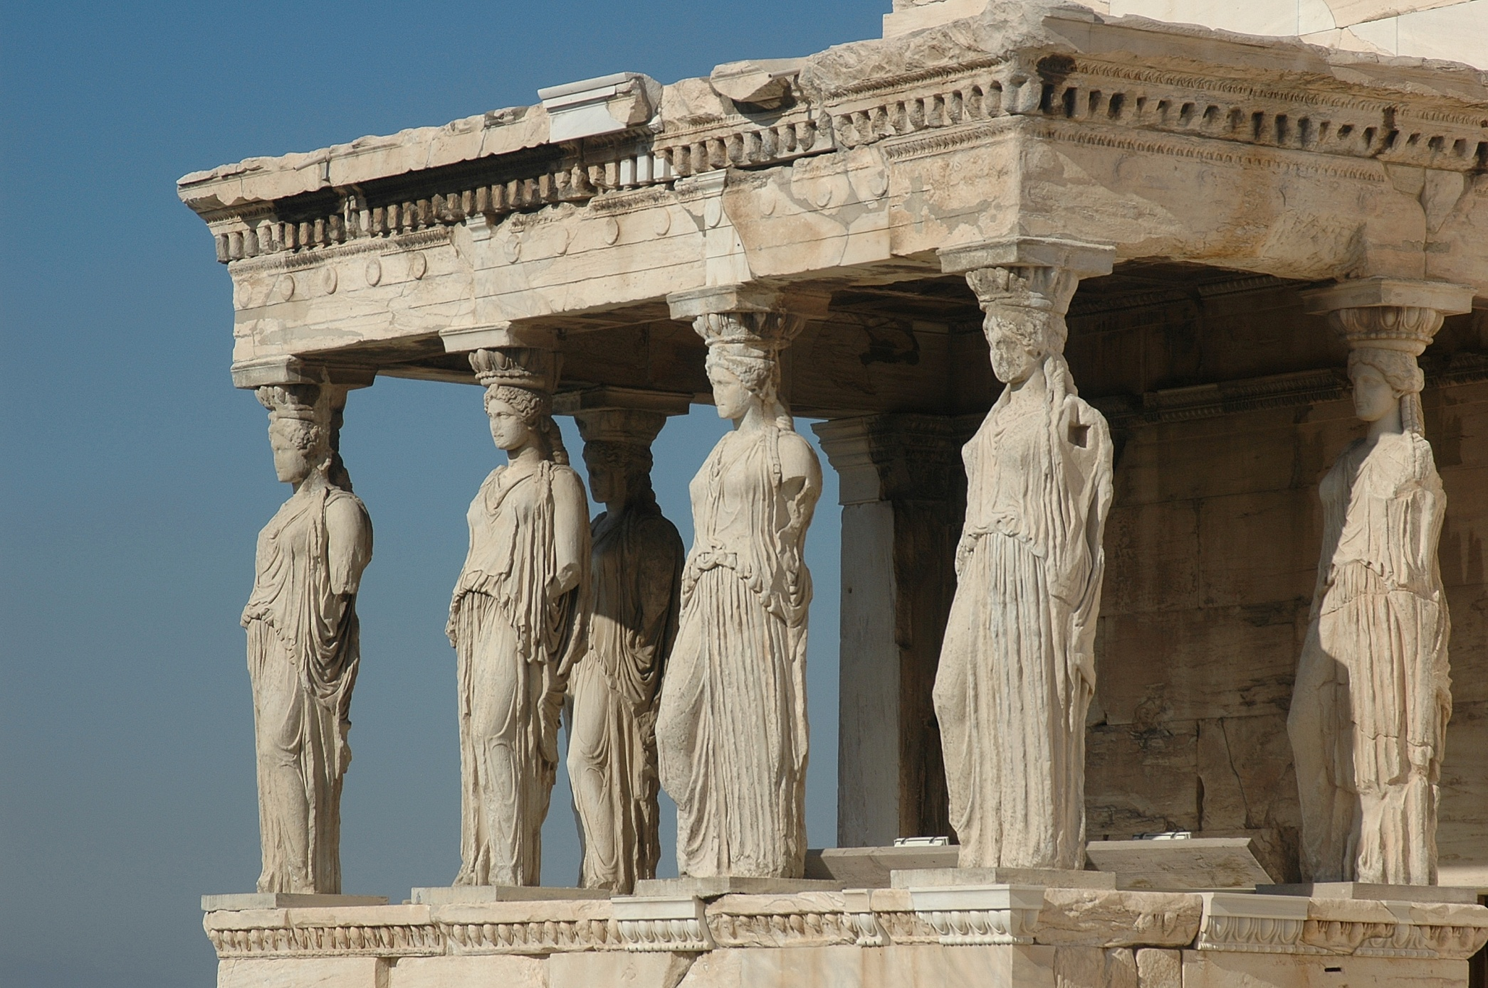
Cariátides del Erecteion

Slide 28
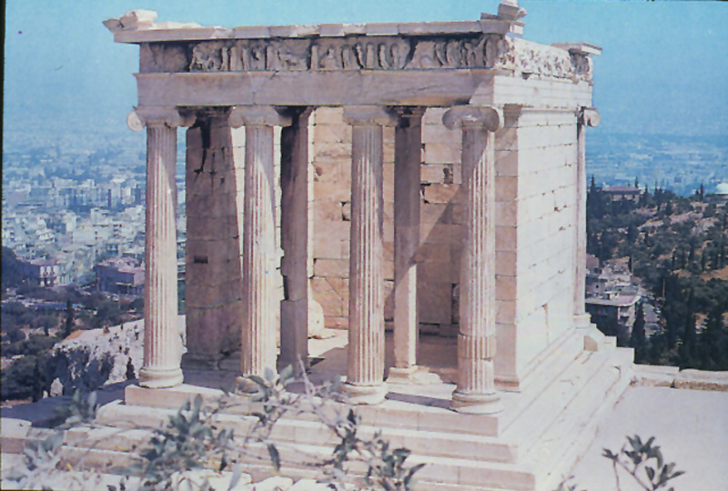
Templo de Atenea Nike

Slide 29
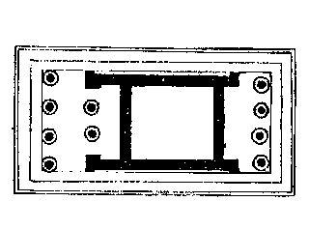
Planta Templo Atenea Nike

Slide 30
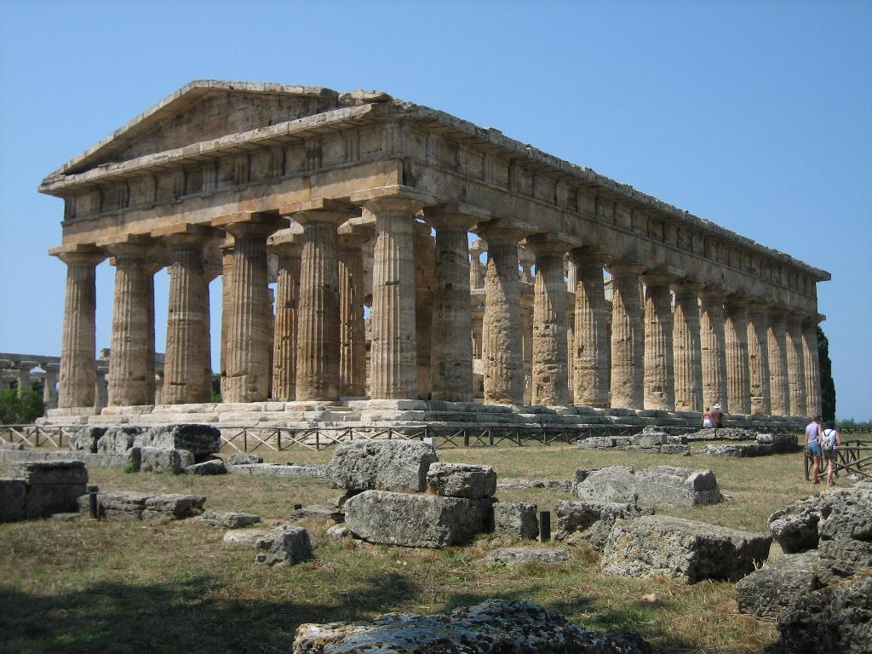
Templo de Hera en Paestum

Slide 31
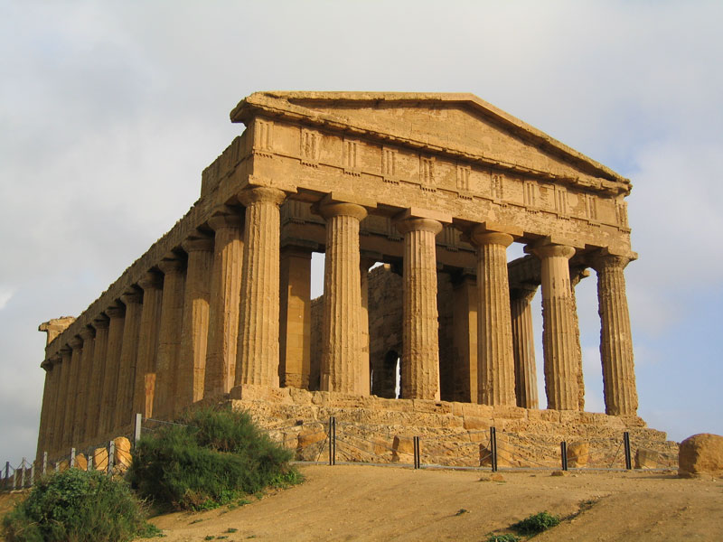
Templo. Agrigento

Slide 32
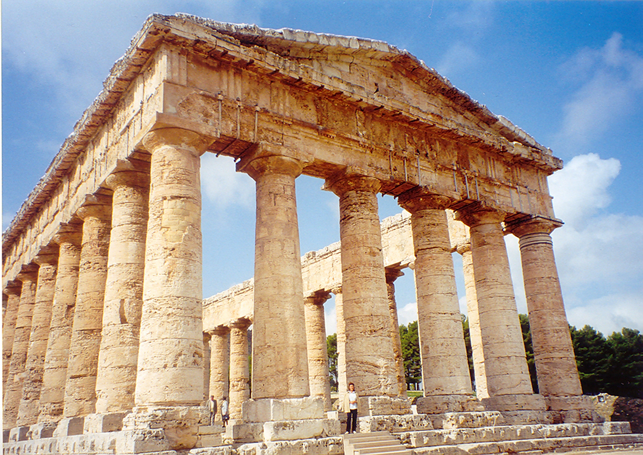
Templo. Sagesta

Slide 33
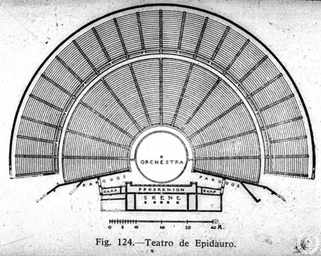

Slide 34
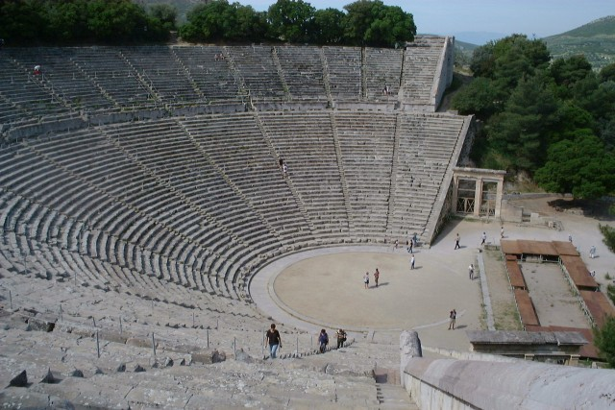
Teatro de Epidauro

Slide 35
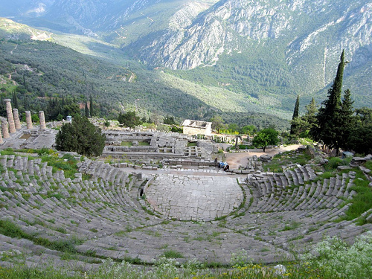
Santuario de Delfos. Teatro

Slide 36
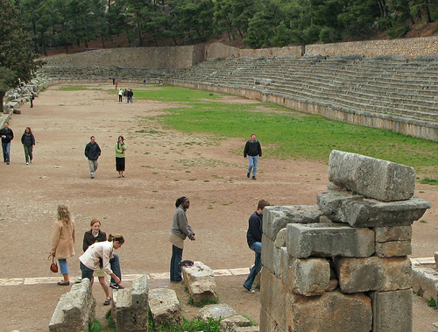
Estadio Delfos

Slide 37
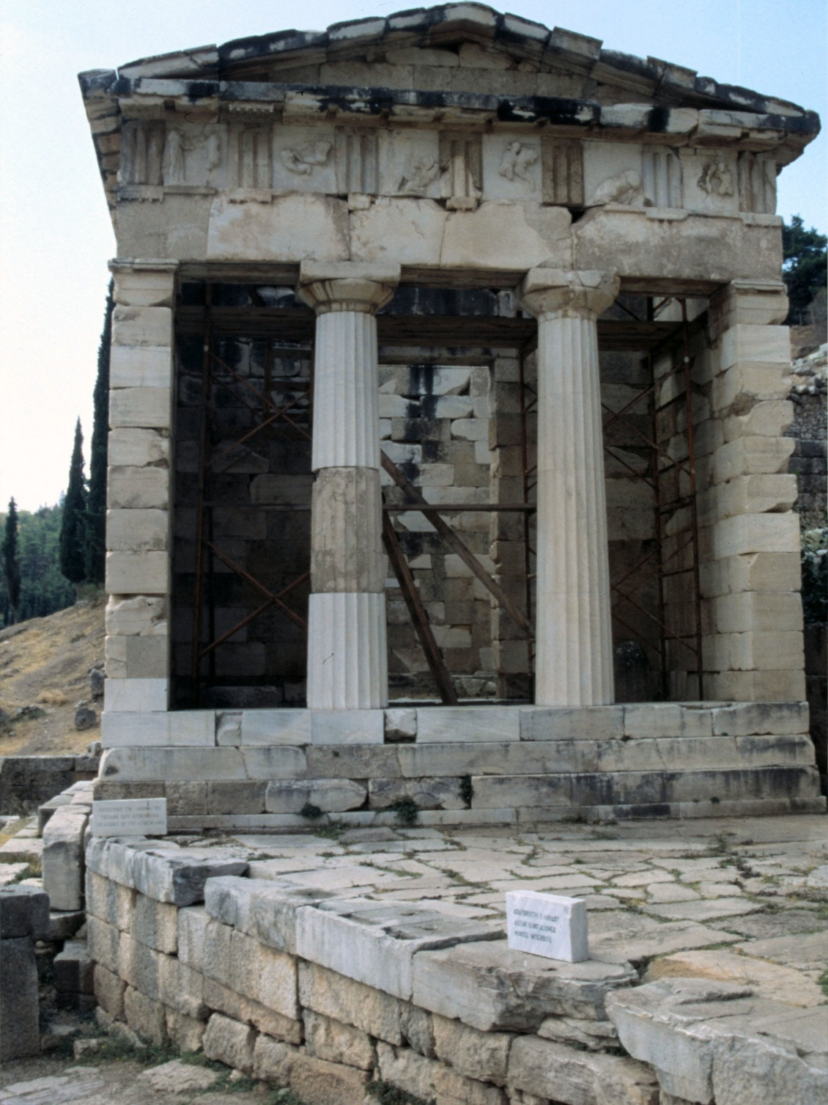

Slide 38
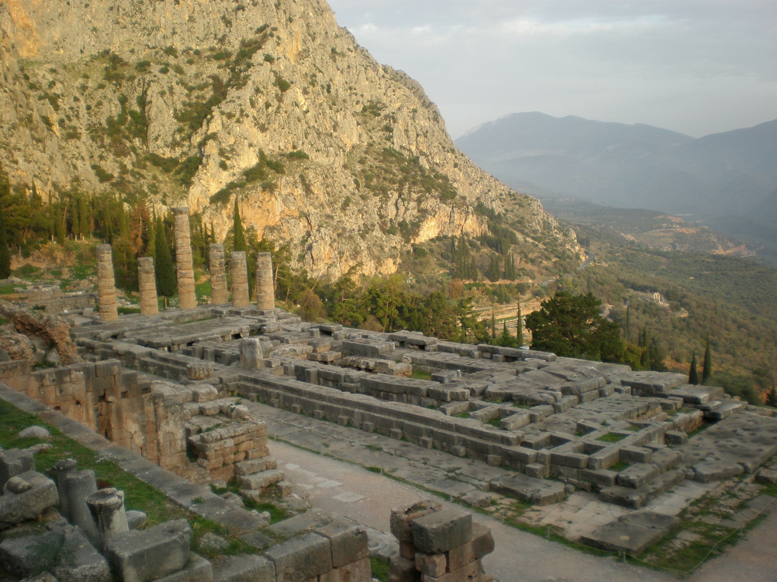
Templo de Apolo en Delfos

Slide 39
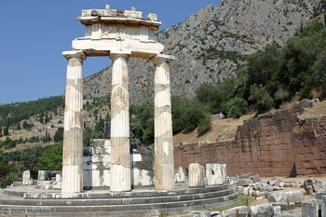
Oráculo de Delfos

Slide 40
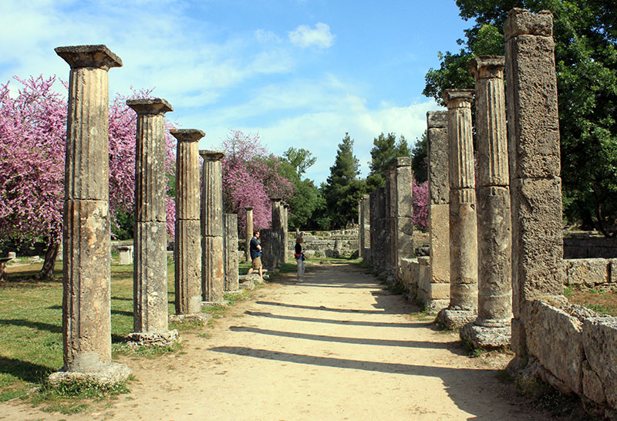
Palestra en Olimpia

Slide 41
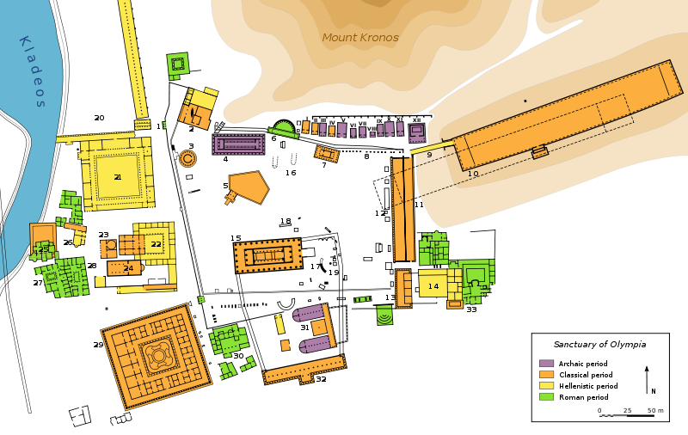
Plano del Santuario de Olimpia

Slide 42
Altar de Pérgamo

Slide 43
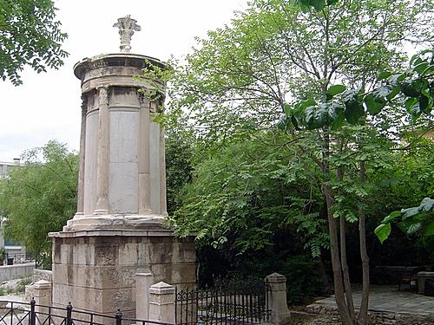
Linterna de Lisícrates

Slide 44
